Slide 1
TRƯỜNG ĐẠI HỌC BÁCH KHOA HÀ NỘI
THIẾT KẾ VÀ QUẢN TRỊ CSDL
QUẢN LÝ KẾ HOẠCH SQL (SQL PLAN MANAGEMENT)
Sinh viên thực hiện:
Yong Sokheng 20124947
Ngeng Chhengkim 20124946
Thlok Pisey 20102793
Giáo viên hướng dẫn: Ts. Trần Việt Trung

Slide 2
Bảng phân chia công viẹc
Thanh viên | Công việc
Yong Sokheng | Duy trì hiệu suất SQL (Maintaining SQL Performance) Quản lý Kế hoạch SQL (SQL Plan Management): Tổng quan SQL Plan Baseline: Architecture Loading SQL Plan Baselines Cài đặt và tìm hiểu về Enterprise Manager Làm Slide và báo cáo
Thlok Pisey | Evolving SQL Plan Baselines Các thuộc tình quan trọng của Baseline SQL Plan SQL Plan Selection Các kịch bản quản lý kế hoạch SQL
Ngeng Chhengkim | Bô phân tích hiệu năng SQL và các kịch bản SQL Plan Baseline Loading a SQL Plan Baseline Automatically Lọc chính sách cơ bản về quản lý SQL Enterprise Manager and SQL Plan Baselines

Slide 3
1. Mục tiêu
Sau khi hoàn thành bài học này, bạn sẽ có thể:
Quản lý hiệu suất SQL thông qua những thay đổi
Thiết lập kế hoạch quản lý SQL
Thiết lập các kịch bản quản lý Kế hoạch SQL khác nhau

Slide 4
2. Duy trì hiệu suất SQL (Maintaining SQL Performance)
Duy trì hiệu suất có thể cần phải sử dụng Sql plan baselines
Bất kỳ số yếu tố mà ảnh hưởng đến việc tối ưu hóa có thể thay đổi theo thời gian. Thách thức là duy trì các mức hiệu suất SQL bất chấp những thay đổi đó.
Thống kê việc tối ưu hóa thay đổi vì nhiều lý do.Việc quản lý sự thay đổi hiệu suất SQL bất kỳ có sự thay đổi nào là nhiệm vụ của các DBA.
Một số câu truy vấn SQL trên hệ thống nào đó sẽ dùng tài nguyên rất cao. Nó không chỉ có một câu truy vấn duy nhất. Hiệu suất của các câu truy vấn đó phải cần xử lý, mà không cần thay đổi Code. SQL Profiles sẽ cho biết cách để xử lý hiệu suất của các câu truy vấn đó.
SQL Plan Baselines là chia khóa mà SQL Plan Management dung để hạn chế việc thay đổi không hợp lệ vào kế hoạch thực thi SQL.

Slide 5
3. Quản lý Kế hoạch SQL (SQL Plan Management): Tổng quan
Quản lý Kế hoạch SQL sẽ tự động kiểm soát sự tiến hóa của kế hoạch SQL.
Rủi ro trong hiệu suất tiềm năng xảy ra khi các kế hoạch thực thi SQL thay đổi theo một câu truy vấn SQL nào đó.
Sự thay đổi kế hoặc SQL (SQL Plan change) có thể xảy ra do nhiều lý do như phiên bản tối ưu hóa (Optimizer version), thống kê tối ưu (Optimizer statistics), các thông số tối ưu hóa (optimizer parameters), định nghĩa lược đồ (schema definitions), thiết lập hệ thống (system settings), và tạo SQL Profile (SQL profile creation).
Kỹ thuật kiểm soát kế hoạch khác nhau có sẵn trong cơ sở dữ liệu Oracle để giải quyết các hồi quy thực hiện do các kế hoạch thay đổi.
Quản lý Kế hoạch SQL tự động điều khiển quá trình tiến hóa kế hoạch SQL bằng cách duy trì những gì được gọi là "SQL Plan Baseline".
Lợi ích chính của các tính năng quản lý kế hoạch SQL là sự ổn định hiệu suất của hệ thống bằng cách tránh kế hoạch hồi quy. Ngoài ra, nó giúp tiết kiệm thời gian DBA mà thường chi tiêu trong việc xác định và phân tích hồi quy hiệu suất SQL và việc tìm kiếm các giải pháp khả thi.

Slide 6
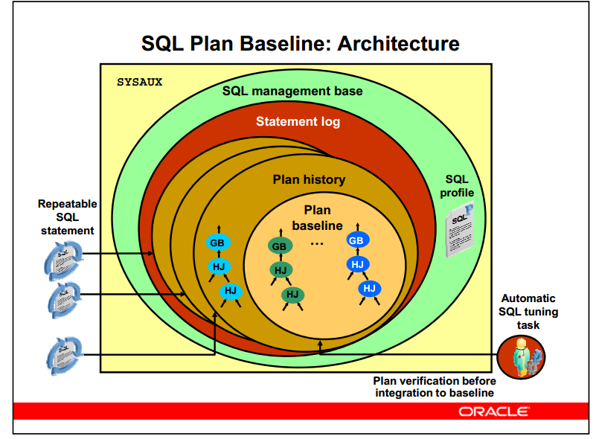
4. SQL Plan Baseline: Architecture

Slide 7
4. SQL Plan Baseline: Architecture
Đặc tính quản lý Kế hoạch SQL (SPM) này giới thiệu về cơ sở hạ tầng và các dịch vụ cần thiết để hỗ trợ bảo trì kế hoạch và kiểm tra hoạt động của kế hoạch mới.
Đối với các câu lệnh SQL được thực thi nhiều hơn một lần, bộ tôi ưu duy trì lịch sử của các kế hoạch cho từng câu lệnh SQL đó.
Bộ tối ưu nhận biết một câu lệnh SQL lặp lại bằng cách giữ lại Log của các lệnh đó.
Một câu lệnh SQL được nhận biết là lặp lại khi nó được phân tích hoặc thực hiện lại một lần nữa sau khi nó đã được log.
Sau khi một câu lệnh SQL được nhận biết là lặp lại, các kế hoạch tạo ra bởi bộ tối ưu sẽ được lưu lại như một lịch sử kế hoạch có chứa thông tin liên quan (như văn bản SQL (SQL Text), Outline, biến ràng buộc (binh variables), và môi trường biên dịch (compilation environment)) được sử dụng bởi những bộ tối ưu để tái sản xuất một kế hoạch thực hiện .
Automatic SQL Tuning chỉ đặt mục tiêu với các câu lệnh SQL cao tải (high-load).

Slide 8
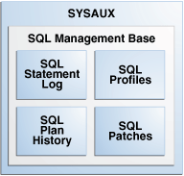
4. SQL Plan Baseline: Architecture
Các log câu truy vấn, lịch sử kế hoạch, và plan baseline được lưu trữ trong cơ sở quản lý SQL (SQL management base - SMB), mà cũng có chứa các cấu hình SQL (SQL profile).
Các SMB là một phần của từ điển cơ sở dữ liệu (database dictionary) và được lưu trữ trong các tablespace SYSAUX.

Slide 9
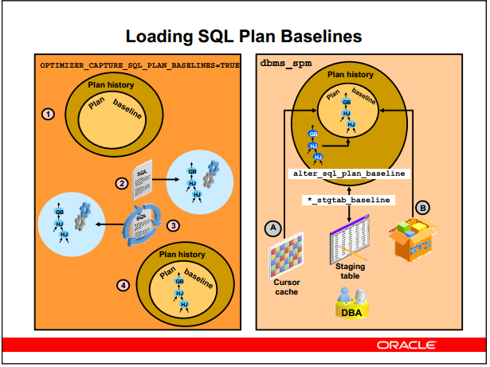
5. Loading SQL Plan Baselines

Slide 10
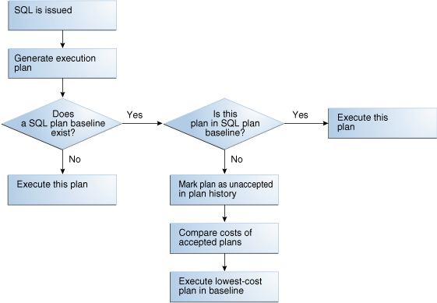
5. Loading SQL Plan Baselines

Slide 11
5. Loading SQL Plan Baselines
Có hai cách để load SQL plan baseline:
On the fly capture
Bulk loading

Slide 12
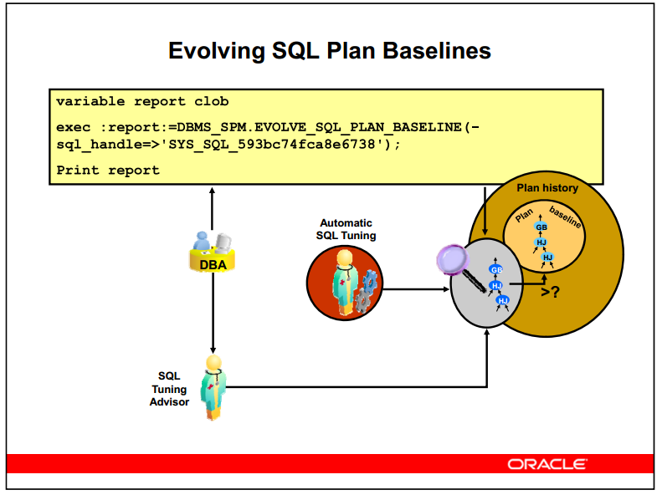
6. Evolving SQL Plan Baselines

Slide 13
6. Evolving SQL Plan Baselines
Khi bộ tối ưu tìm thấy một kế hoạch mới cho một câu lệnh SQL, kế hoạch đó được thêm vào lịch sử như là một kế hoạch kế không chấp nhận. Kế hoạch này sẽ không được chấp nhận vào SQL plan baseline cho đến khi nó được kiểm tra là có hiệu suất tương đối với hiệu suất của SQL plan baseline. Việc kiểm tra kế hoạch mà không chấp nhận không gây ra hiệu suất hồi quy. Việc kiểm tra kế hoạch không chấp nhận là so sánh hiệu suất của nó với hiệu suất của kế hoạch đã được lựa chọn từ SQL plan baseline và đảm bảo rằng nó cung cấp hiệu suất tốt hơn.
Có hai cách để phát triển SQL plan baseline:
1. Bằng cách sử dụng các chức năng DBMS_SPM.EVOLVE_SQL_PLAN_BASELINE
2. Bằng cách chạy SQL Tuning Advisor

Slide 14
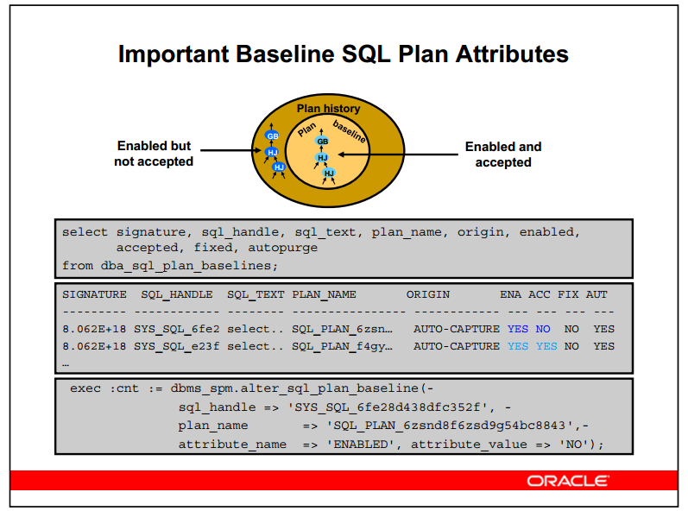
7. Các thuộc tình quan trọng của Baseline SQL Plan (Important Baseline SQL Plan Attributes)

Slide 15
7. Các thuộc tình quan trọng của Baseline SQL Plan (Important Baseline SQL Plan Attributes)
Khi một kế hoạch đi vào lịch sử kế hoạch, nó được kết hợp với một số thuộc tính quan trọng như sau:
SIGNATURE, sql_handle, SQL_TEXT, và PLAN_NAME là những định danh quan trọng đối với hoạt động tìm kiếm.
ORIGIN
ENABLED và ACCEPTED
FIXED

Slide 16
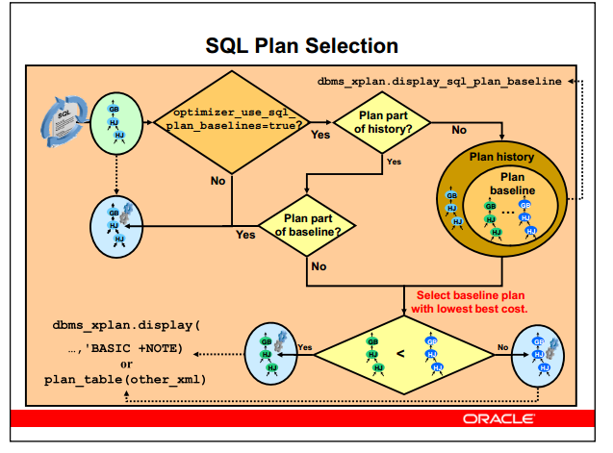
8. SQL Plan Selection:

Slide 17
8. SQL Plan Selection:
Nếu bạn đang sử dụng kế hoạch bắt tự động (automatic plan capture), lần đầu tiên mà một câu lệnh SQL được nhận biết là lặp lại thì kế hoạch với chi phí tốt nhất sẽ được bổ sung vào SQL plan baseline tương ứng. Kế hoạch này sau đó được sử dụng để thực hiện câu truy vấn.
Bộ tối ưu sử dụng chính sách lựa chọn kế hoạch so sánh khi baseline plan tồn tại cho một câu lệnh SQL và tham số khởi tạo của OPTIMIZER_USE_SQL_PLAN_BASELINES được thiết lập TRUE (giá trị mặc định).
Mỗi lần câu lệnh SQL được biên dịch, bộ tối ưu sử dụng các phương pháp tìm kiếm dựa truyền thống để xây dựng một kế hoạch có chi phí tốt nhất.
Sau đó, nó sẽ cố gắng để tìm một kế hoạch phù hợp trong SQL plan baseline. Nếu tìm thấy, nó tiến hành như bình thường. Nếu không tìm thấy, đầu tiên nó thêm các kế hoạch mới vào trong lịch sử kế hoạch, sau đó tính toán các chi phí của mỗi kế hoạch được chấp nhận đó trong SQL plan baseline, và chọn một kế hoạch với chi phí thấp nhất

Slide 18
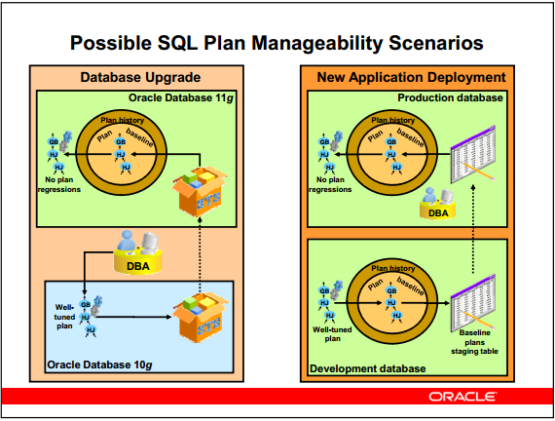
9. Các kịch bản quản lý kế hoạch SQL (Possible SQL Plan Manageability Scenarios)

Slide 19
9. Các kịch bản quản lý kế hoạch SQL (Possible SQL Plan Manageability Scenarios)
Các kịch bản quản lý kế hoạch SQL:
Nâng cấp CSDL(Database upgrade)
Sự triển khai ứng dụng mới (New application deployment)

Slide 20
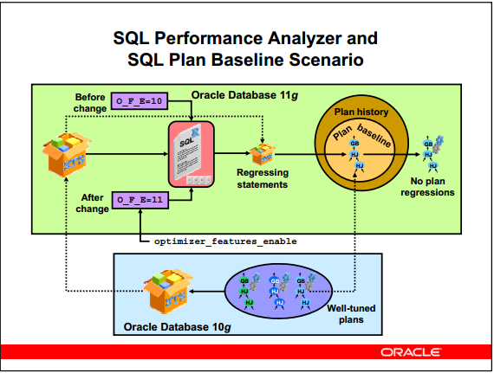
10. Bô phân tích hiệu năng SQL và các kịch bản SQL Plan Baseline (SQL Performance Analyzer and SQL Plan Baseline Scenario)

Slide 21
10. Bô phân tích hiệu năng SQL và các kịch bản SQL Plan Baseline (SQL Performance Analyzer and SQL Plan Baseline Scenario)
Bộ phân tích hiệu năng SQL (SQL Performance Analyzer)
SQL Plan Baseline Scenario

Slide 22
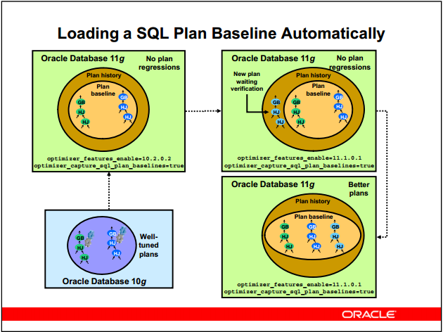
11. Loading a SQL Plan Baseline Automatically

Slide 23
11. Loading a SQL Plan Baseline Automatically
Kịch bản nâng cấp khác liên quan tới việc sử dụng kỹ thuật giữ lại kế hoạch SQL tự động (automatic SQL plan mechanism).
Khi khoảng thời gian ban đầu kết thúc, bạn có thể remove bộ cài đặt của O_F_F để nhận được ưu điểm của phiên bản bộ tối ưu hóa mới.

Slide 24
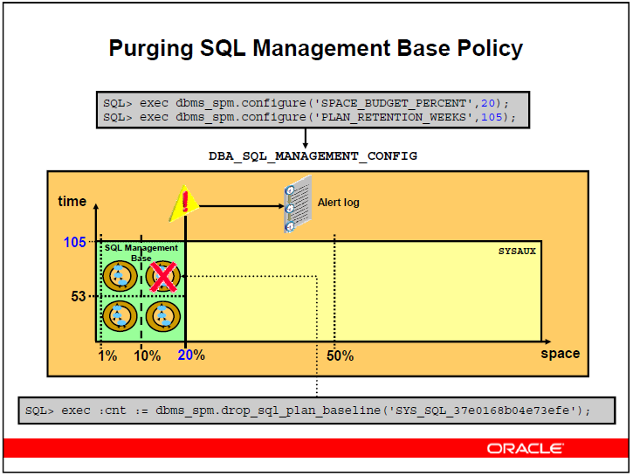
12. Lọc chính sách cơ bản về quản lý SQL (Purging SQL Management Base Policy)

Slide 25
12. Lọc chính sách cơ bản về quản lý SQL (Purging SQL Management Base Policy)
Không gian chiếm bởi cơ sở quản lý SQL (SMB) được kiểm tra hàng tuần với một giới hạn xác định.
Giới hạn dựa trên tỷ lệ kích thước của không gian bảng SYSAUX định nghĩa.
Theo mặc định không gian kinh phi giới hạn cho SMB được xét đến 10% kích thước của SYSAUX.
Tuy nhiên bạn có thể cấu hình SMB và thay đổi không gian kinh phí từ 1% đến 50% bằng cách sử dụng thủ tục DBMS_SPM.CONFIGURE.
Nếu không gian SMB vượt qua tỷ lệ giới hạn cảnh báo được ghi vào trong log thông báo.

Slide 26
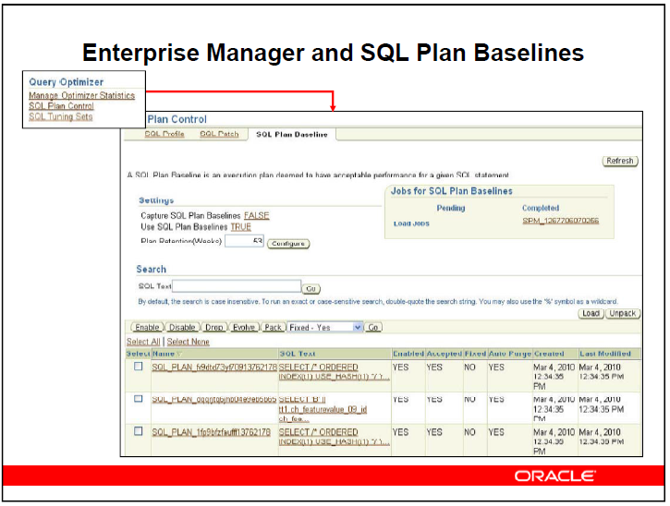
13. Enterprise Manager and SQL Plan Baselines

Slide 27
13. Enterprise Manager and SQL Plan Baselines
Sử dụng trang kế hoạch quản lý SQL để quản lý SQL profile, SQL patch, kế hoạch SQL.
Bạn cũng có thể bật (enable), tắt (disable), thả (drop), đóng gói (pack), giải nén (unpack), tải (load), và phát triển (envolve) các baseline đã lựa chọn.
có thể cấu hình cài đặt SQL plan baseline
Để di chuyển đến trang này, click vào Server tab, sau đó click SQL Plan Control trong Query Optimizer

Slide 28
Xin cảm ơn

